Slide 1
需求背景
1. 上海软件培训运营的运营人员需要对报名参加软件培训的用户信息进行管理
2. 用户可以查看培训信息、报名、查看审核信息
3. 运营端可以添加课程，审核报名信息
4. 系统每天凌晨一点对可以通过的用户进行自动审核

Slide 2
Phone，password，name，idcard
…….
Phone
password
Phone
Idcard
Name
nation
Age,bodystate
注册
登录
注册
我
课程1，教师，开课时间 详情 报名
课程2，教师，开课时间 详情 报名
课程3，教师，开课时间 详情 报名
课程4，教师，开课时间 详情 报名
…..
等待审核，可在个人信息查看审核状态
课程名，教师，课程内容，开课时间，课程状态，报名状态，报名时间
报名

Slide 3
课程状态
课程ID
查找
可选
用户ID，用户电话
用户身份证号
添加课程
查找课程
查找用户
课程名称
教师
开课时间
课程内容
课程1，用户1，报名状态，操作人，报名时间，最后修改时间
课程2，用户1，报名状态，操作人，报名时间，最后修改时间
课程1，用户2，报名状态，操作人，报名时间，最后修改时间
课程1，用户3，报名状态，操作人，报名时间，最后修改时间
课程4，用户1，报名状态，操作人，报名时间，最后修改时间
详情
详情
详情
详情
详情
添加
可选
课程名称
教师
开课时间
课程内容
用户ID，用户名，课程ID，课程名，报名人的身体状况，
当前课程人数，当前课程状态，当前课程开课时间，报名状态，
操作人，报名时间，最后修改时间
审核
更新

Slide 4
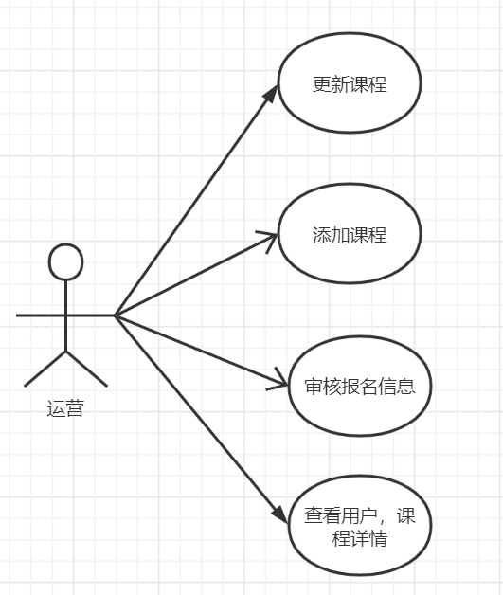
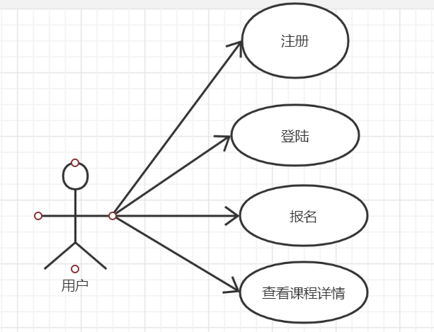
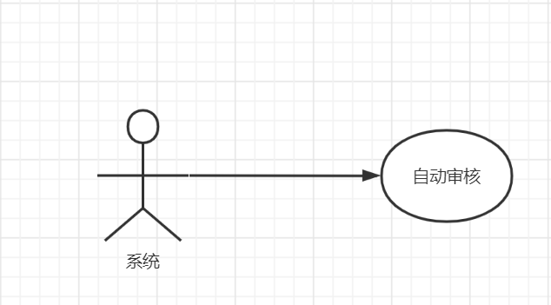
用例图

Slide 5
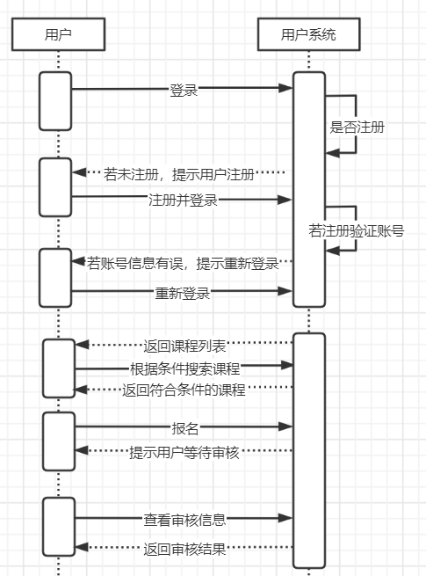
C端时序图
登录
可根据相应的条件进行搜索课程
查看课程详情
报名
等待审核信息

Slide 6
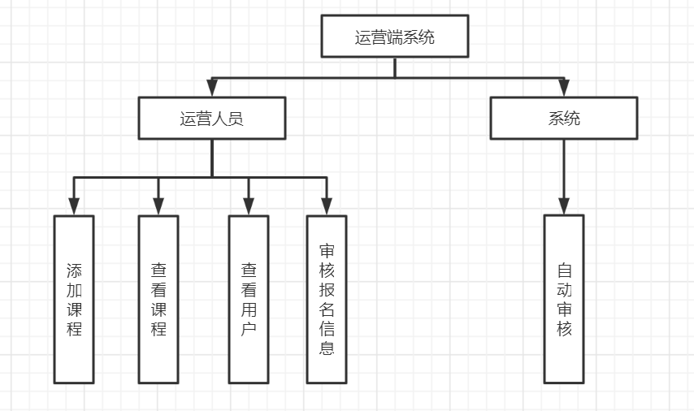
运营端功能模块图

Slide 7
系统架构图
C端
B端
展示层
登录
注册
查看课程
查看课程
查看报名信息
添加课程
查看详情
报名
查看用户
审核
业务层
用户认证，课程查询
详情查询，报名状态
课程审核，添加课程
报名信息审核
数据库访问层
MyBatis
持久层
DB

Slide 8
C端接口
signIn()：登录
signUp()：注册
check()：查看个人信息
getCourse()：查看课程，用户可以根据某一条件得到课程列表
getDetails()：查看课程详情，会展示用户是否报名该课程
Regist()：报名

Slide 9
B端接口
addCourse()：添加课程
chekCourseInformation()：查看课程信息
updateCourse()：更新课程信息
checkUserInformation()：查看课程信息
checkRegistrationInformation()：查看报名信息，可根据某一条件获取报名信息列表
reviewRegistration()：审核信息
checkRegistrationDetails()：查看报名信息详情

Slide 10
课程表设计
字段 | 类型 | 长度 | 默认值 | 备注
course_id | int | 11 |  | 自增主键
course_name | varchar | 100 |  | 普通索引
teacher | varchar | 20 |  | 普通索引
opening_time | datetime
course_content | varchar | 255
course_state | varchar | 10 |  | 普通索引
user_number | tinyint | 4 |  | 普通索引
create_time | datetime |  | CURRENT_TIMESTAMP
last_modify_time | datetime |  | CURRENT_TIMESTAMP ON UPDATE CURRENT_TIMESTAMP

Slide 11
报名信息表
字段 | 类型 | 长度 | 默认值 | 备注
id | int | 11 |  | 自增主键
user_id | int | 11 |  | 普通索引
course_id | int | 11 |  | 普通索引
state | tinyint | 4
controller | varchar | 10
create_time | datetime |  | CURRENT_TIMESTAMP
last_modify_time | datetime |  | CURRENT_TIMESTAMP ON UPDATE CURRENT_TIMESTAMP

Slide 12
用户信息表
字段 | 类型 | 长度 | 默认值 | 备注
user_id | int | 10 |  | 自增主键
user_name | varchar | 20
password | varchar | 255
id_card | varchar | 18 |  | 唯一索引
user_phone | varchar | 11 |  | 唯一索引
nation | varchar | 20
age | int | 3
body_state | tinyint | 4
create_time | datetime |  | CURRENT_TIMESTAMP
last_modify_time | datetime |  | CURRENT_TIMESTAMP ON UPDATE CURRENT_TIMESTAMP

